Slide 1
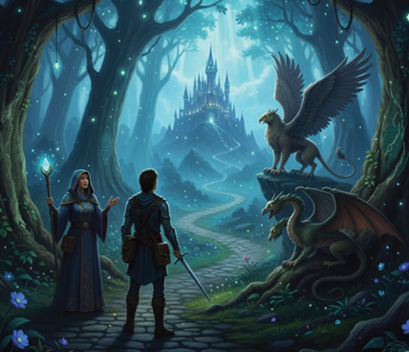
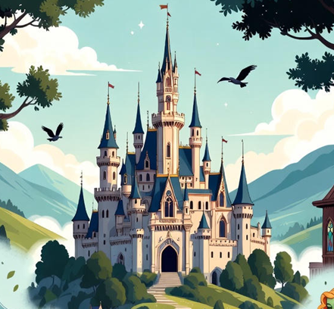
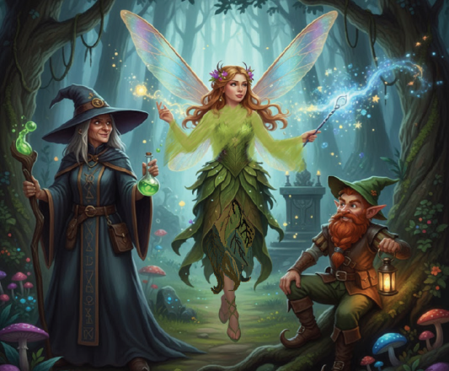
2
5
5
Contes et légendes
5
Vocabulaire et compréhension globale

Slide 4







Support PPT
Cahier de l’élève
Fiche technique de préparation de la séance
Livret de l’élève

Slide 5
Repérage dans l’unité didactique (1/3)
SEMAINE 1
Séance 1
Vocabulaire : S’approprier et utiliser le vocabulaire du récit merveilleux.
Compréhension de l’oral : Identifier les actions dans un récit oral.
Séance 2
Actes de parole : Exprimer une émotion : la peur, la surprise…
Production de l’oral : Exprimer et partager une émotion.
Séance 3
Compréhension globale : Identifier la structure d’un récit.
Lecture Fluence : Lire en respectant la ponctuation expressive.
Séance 4
Compréhension détaillée : Identifier et ordonner les étapes du récit.

Slide 6
Repérage dans l’unité didactique (2/3)
SEMAINE 2
Séance 5
Vocabulaire : Utiliser le lexique des objets et êtres merveilleux.
Compréhension globale : Identifier la structure du récit
Séance 6
Compréhension détaillée : Identifier et relier des informations dispersées dans un texte.
Lecture fluence : Lire des textes en adaptant l’intonation à l’émotion.
Séance 7
Outils de langue : Utiliser l’imparfait et le passé simple dans un récit merveilleux.
Préparation de la tâche : Comprendre la tâche et organiser la réponse.
Séance 8
Tâche finale : Utiliser correctement les connecteurs temporels et respecter la concordance des temps dans le récit.

Slide 7
Repérage dans l’unité didactique (3/3)
SEMAINE 3
Séance 9
Consolidation : Consolider les acquis de l’unité didactique : vocabulaire, structures, actes de parole, fluence, stratégies de lecture, ...
Séance 10
Consolidation : Consolider les acquis de l’unité didactique : vocabulaire, structures, actes de parole, fluence, stratégies de lecture, ...
« fin de l’unité 5, On passe à l’unité suivante »

Slide 8
Orientations didactiques pour cette séance
Tâches à réussir
Les stratégies enseignées pendant le modelage et pratiques pendant la séance sont :
Utiliser le lexique du récit merveilleux.
Exprimer une émotion : la peur, la surprise…
Notions clés
Personnages : héros / heroine, princesse, sorcière, fée, dragon, monste, fantôme
Lieux : forêt enchantée, château, grotte magique, montagne,
Objets et éléments magiques : baguette magique, sortilège, potion
Valeurs: courage, amour, trahison, vengeance, justice, bien contre le mal
Stratégies et outils didactiques
Les stratégies enseignées pendant le modelage et pratiquées pendant la séance sont :
Choisir le lexique adéquat et l’insérer dans le récit.
Distinguer les différentes étapes du récit
Repérer les verbes d’action pour savoir ce que font les personnages.
Éléments de feedback
Pendant le feedback, attirer l’attention des élèves sur les erreurs fréquentes :
Confusion entre ce que fait le personnage et ce qu’il ressent.
Confusion pour remettre les événements dans l’ordre pour raconter l’histoire correctement.

Slide 9

Donner un feedback de manière efficace aux élèves
Pourquoi c’est important ?
Bonnes pratiques
Pratiques à éviter
Le feedback ne doit pas être un jugement sur l’élève ni sur ses capacités
Le feedback est une opportunité d’apprentissage pour les élèves en exploitant des erreurs ou de bonnes réponses
Le feedback permet aux élèves d’être conscients des critères de réussite d’une tâche
Le feedback encourage les élèves à identifier les erreurs à ne pas reproduire, ou alors les bonnes pratiques à renforcer
Demander aux élèves de justifier leurs réponses et de verbaliser leur raisonnement
Donner des feedback aux élèves de manière instantanée à chaque fois que l’occasion se présente (ne pas laisser passer des erreurs)
Donner un feedback spécifique, détaillé et objectif aux élèves:
« Voici pourquoi c’est une bonne réponse »; « Voici ce que tu as bien fait … »
« Voici pourquoi c’est une réponse incomplète. Voici l’erreur »
Ne pas donner de feedback ou donner du feedback de manière occasionnelle seulement
Donner un feedback générique sans préciser pourquoi: « Bien »; « C’est faux » ; « Excellent »
Porter un jugement de valeur sur l’élève: « Tu es intelligent »; « Tu es paresseux »; …
S’adresser uniquement à l’élève concerné
Pour plus d’informations Veuillez consulter le lien Suivant : «Banque des pratiques pédagogiques efficaces »
Autres questions ? Veuillez Contacter l’inspecteur encadrant

Slide 10
5 min
Vocabulaire
25
Compréhension globale
20 min

Slide 11
5 min

Slide 12
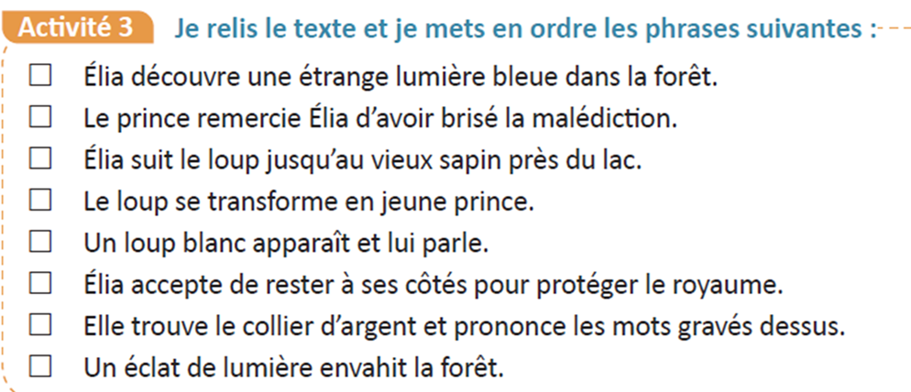
Nous allons corriger le travail effectué hors-classe : retrouver l’ordre des phrases .
Contrôler le travail de quelques élèves. Pour chaque phrase, désigner un élève au hasard.

Slide 13
Voici les phrases dans le bon ordre. Vérifiez vos réponses.
Accompagner les élèves en difficulté. Donner des exemples supplémentaires si nécessaire.
1
7
3
6
2
8
4
5

Slide 14

Bonjour! Prêts pour démarrer notre séance? Allons-y!

Slide 15


Nous allons consacrer la 1ère partie de la séance au vocabulaire.
Vocabulaire
25 min
En quête du merveilleux !

Slide 16

Voici l’objectif de la séance du vocabulaire.
Lire l’objectif de la séance avec une voix claire et audible.
Vocabulaire : S’approprier et utiliser le lexique des objets et êtres merveilleux.

Slide 18

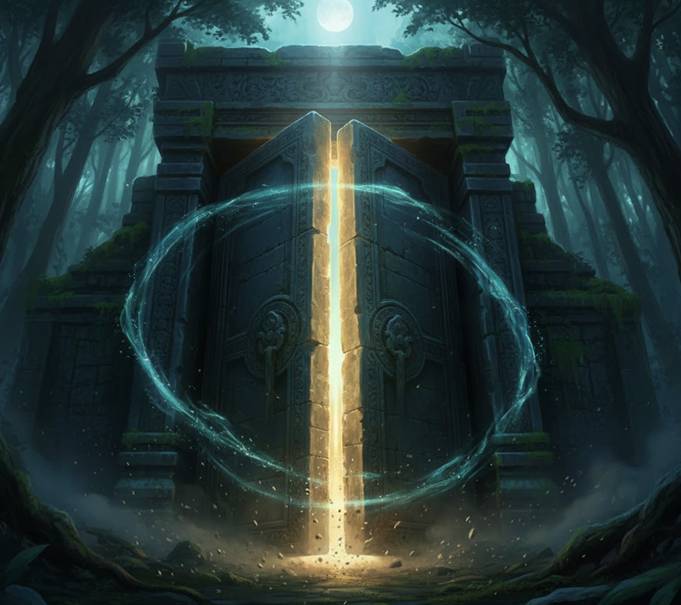
Observez bien cette l’image. Que voyez-vous ? « La porte bouge » Est-ce qu’on voit quelqu’un qui ouvre la porte ? . On a comme impression qu’elle s’ouvre toute seule
Demander aux élèves de faire attention aux détails : porte qui s’ouvre, aucun personnage, atmosphère de mystère…

Slide 19
On rencontre souvent ce genre de situation dans un conte. Alors, s’il n’y a personne qui ouvre la porte… qui peut bien être derrière ?. Il se peut que ce soit « une force mystérieuse ».
Demander à 3 élèves de répéter l’expression : force mystérieuse .
Une force mystérieuse

Slide 20
Voici une phrase avec « force mystérieuse». Je vais la lire à haute voix. Ecoutez bien!
Désigner 3 élèves pour lire la phrase à haute voix.
Une force mystérieuse
La porte s’ouvrit doucement, comme poussée par une force mystérieuse.

Slide 21
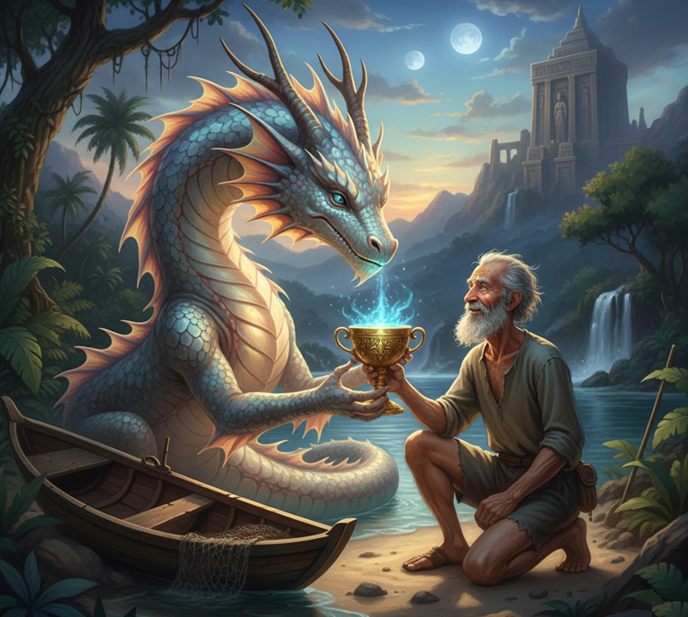
Observez l’image. On voit qu’elle représente une rencontre entre un humain et une créature fantastique
Demander aux élèves de faire attention aux détails : un vieux pécheur, un lac , une créature fantastique, donner une récompense, …

Slide 22
On voit sur l’image un dragon (créature fantastique) qui donne un objet au vieux pécheur.
Demander à 3 élèves de répéter l’expression : créature fantastique.
.
Une créature fantastique

Slide 23
Voici une phrase avec l’expression « créature fantastique». Je vais la lire à haute voix. Ecoutez bien!
Désigner 3 élèves pour lire la phrase à haute voix.
Une créature fantastique
Une créature fantastique, récompense la bonté du pêcheur.

Slide 24
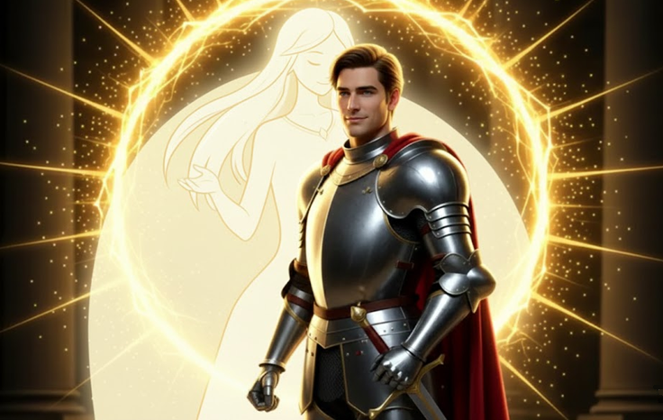
Examinez cette image. Que voyez-vous?
Demander aux élèves de faire attention aux détails : un prince protégé par son armure , une ombre lumineuse derrière qui le protège,

Slide 25
Le jeune prince part en aventure. Durant l’histoire il va faire face à plusieurs dangers. Mais il n’a pas peur : il est protégé par une ombre protectrice.
Demander à 3 élèves de répéter l’expression : ombre protectrice .
Une ombre protectrice

Slide 26
Voici une phrase avec l’expression « ombre protectrice ». Je vais la lire à haute voix. Ecoutez bien!
Désigner 3 élèves pour lire la phrase à haute voix.
Une ombre protectrice
Une ombre protectrice apparut derrière le prince, prête à le défendre.

Slide 27
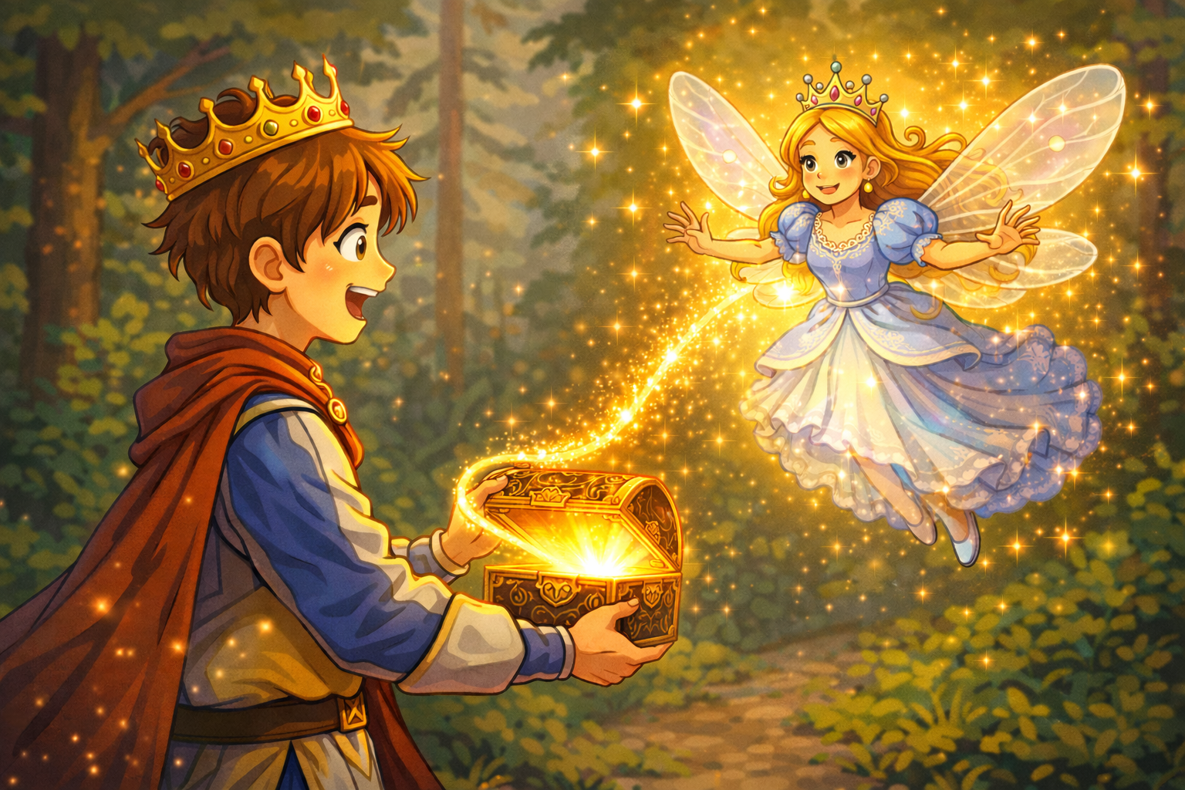
Observons l’image. Que fait le jeune prince? Que se passe-t-il?
Demander aux élèves de faire attention aux détails : le prince ouvre le coffre, une fée en sort, …

Slide 28
Effectivement le prince découvre une fée dans le coffret.
Demander à 3 élèves de répéter l e mot : fée
Une fée

Slide 29
Voici une phrase avec « fée». Je vais la lire à haute voix. Ecoutez bien!
Désigner 3 élèves pour lire la phrase à haute voix.
Une fée
En ouvrant le coffret, le prince libère une fée bienveillante et magique.

Slide 30
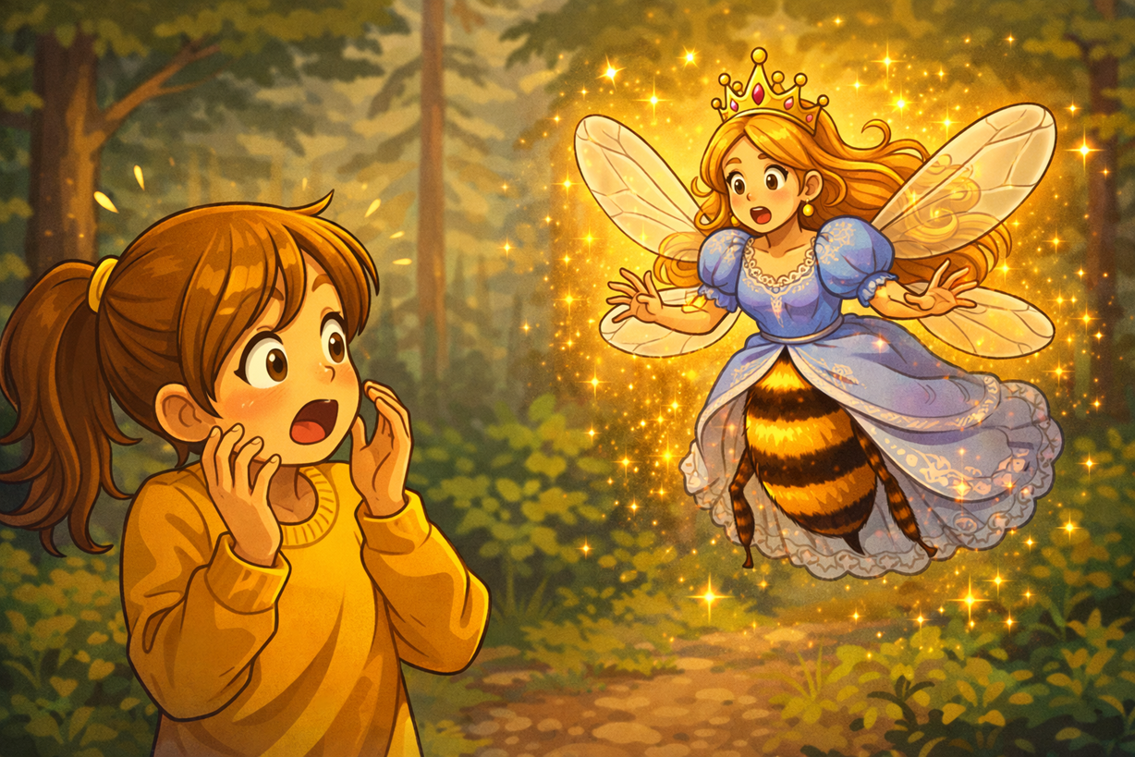
Regardez attentivement l’image. Comment est la réaction de la jeune fille et pourquoi réagit-elle ainsi?
Demander aux élèves de faire attention aux détails : fille effrayée, rencontre fantastique, princesse qui se transforme en abeille

Slide 31
On voit la réaction de la jeune fille effrayée . La princesse se transforme en abeille
Demander à 3 élèves de répéter le verbe : se transformer .
se transformer

Slide 32
Voici une phrase « se transformer ». Je vais la lire à haute voix. Ecoutez bien!
Désigner 3 élèves pour lire la phrase à haute voix.
se transformer
Surprise et effrayée, la jeune fille voit la princesse se transformer en abeille.

Slide 33
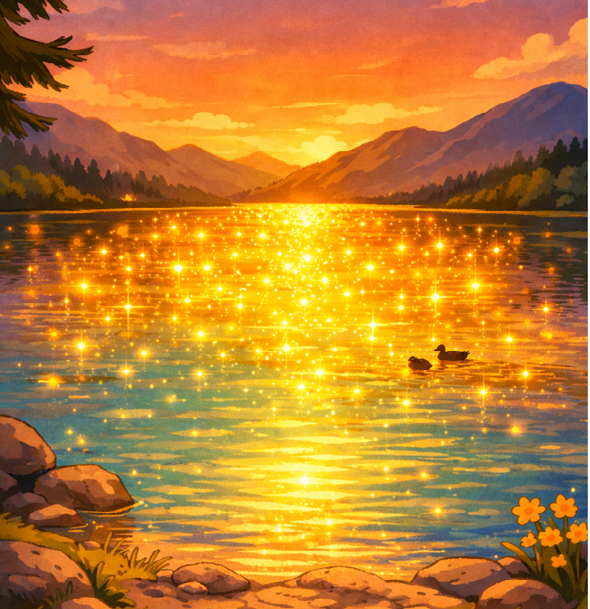
Observez cette image. C’est quel moment de la journée? Comment est la lumière ambiante?
Demander aux élèves de faire attention aux détails : coucher du soleil, lumière dorée,

Slide 34
On voit un lac couvert d’une lumière merveilleuse.
Demander à 3 élèves de répéter l’expression : lumière merveilleuse.
Une lumière merveilleuse

Slide 35
Voici une phrase avec « lumière merveilleuse». Je vais la lire à haute voix. Ecoutez bien!
Désigner 3 élèves pour lire la phrase à haute voix.
Une lumière merveilleuse
Depuis ce jour-là, le lac brille d’une lumière merveilleuse.

Slide 36
5 min

Slide 37
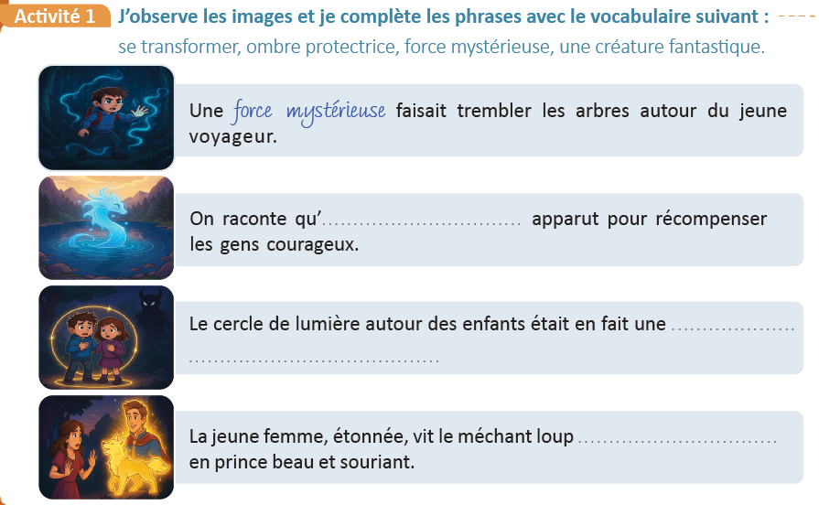
Maintenant, nous allons exploiter les expressions étudiées pour répondre à cet exercice.
Désigner des élèves au hasard. Recueillir leurs réponses et leur demander de les justifier. Fournir un feedback.

Slide 38
Voilà. Nous allons exploité les expressions étudiées pour compléter les phrases.
Demander aux élèves de recopier les réponses dans le livret.
une créature fantastique
ombre protectrice
se transformer

Slide 39
10 min

Slide 40
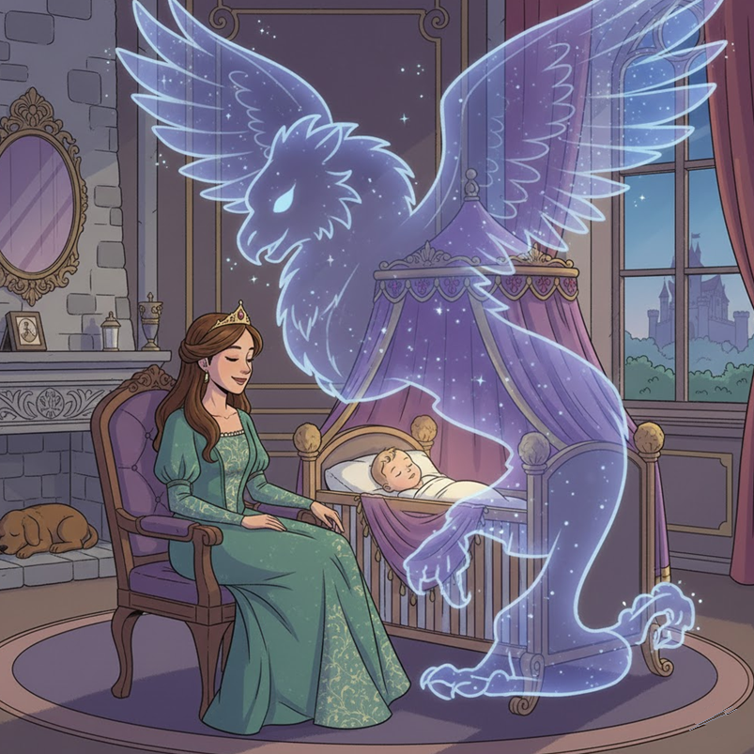
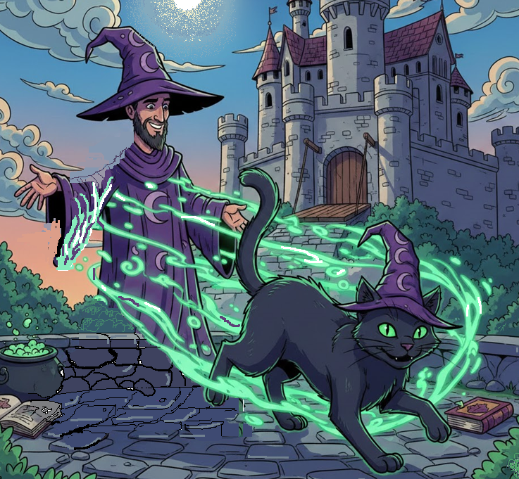
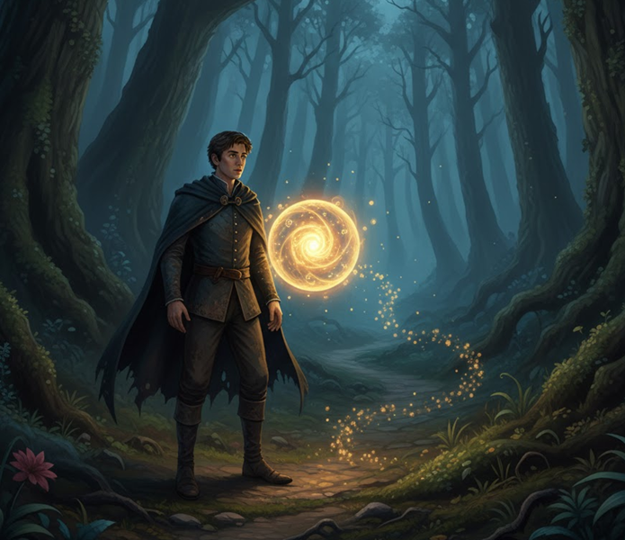
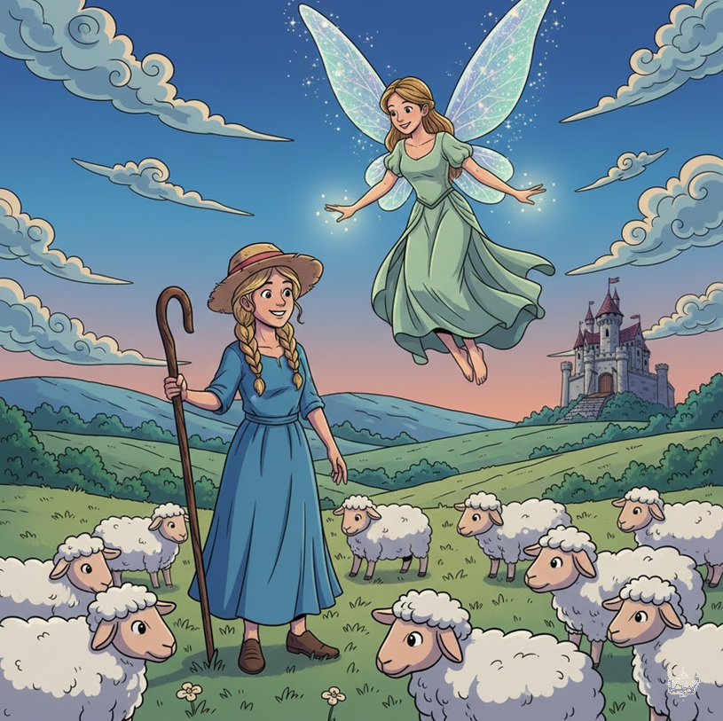
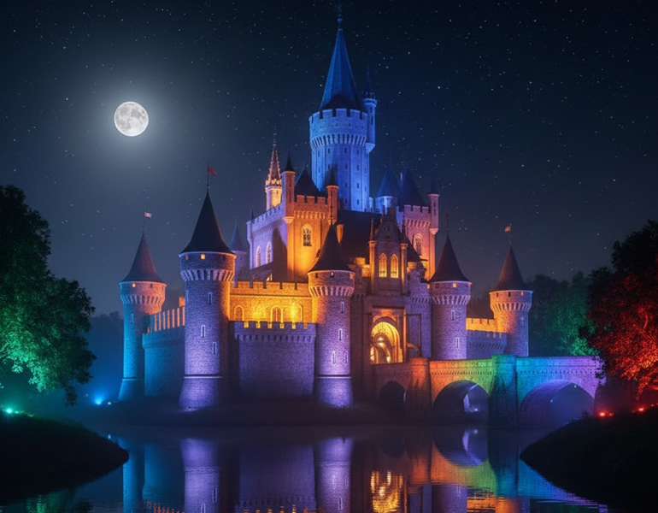
Maintenant, vous allez associer ces images aux phrases correspondantes. Travaillez en binôme.
Choisir 1 binôme pour présenter le travail devant la classe. Demander de justifier les réponses.
1
2
3
4
5
Pour s’introduire dans le château, le sorcier pouvait se transformer en animal.
Une lumière merveilleuse éclairait le château la nuit.
Une fée aux ailes scintillantes descendit du ciel pour aider la jeune bergère.
La reine remarque une ombre protectrice qui veillait sur l’enfant pendant son sommeil.
Le prince était perdu mais une force mystérieuse semblait guider ses pas dans la forêt.
A
B
C
D
E
Image 1 - ….. | Image 2 - ….. | Image 3 - ….. | Image 4 - ….. | Image 5 - …..

Slide 41
Voilà. Nous avons associé correctement les images aux phrases correspondantes.
Mettre l’accent sur les expressions et le vocabulaire étudié.
1
2
3
4
5
Pour s’introduire dans le château, le sorcier pouvait se transformer en animal.
Une lumière merveilleuse éclairait le château la nuit.
Une fée aux ailes scintillantes descendit du ciel pour aider la jeune bergère.
La reine remarque une ombre protectrice qui veillait sur l’enfant pendant son sommeil.
Le prince était perdu mais une force mystérieuse semblait guider ses pas dans la forêt.
A
B
C
D
E
D
A
E
C
B
Image 1 - ….. | Image 2 - ….. | Image 3 - ….. | Image 4 - ….. | Image 5 - …..

Slide 42
Maintenant, on passe à la deuxième partie de la séance consacrée à la compréhension globale.
Compréhension globale
20 min
Au royaume du merveilleux !

Slide 43
Voici l’objectif de la compréhension globale.
Lire l’objectif de la séance avec une voix claire et audible.
  Compréhension globale: Identifier la structure du récit

Slide 44
10 min

Slide 45
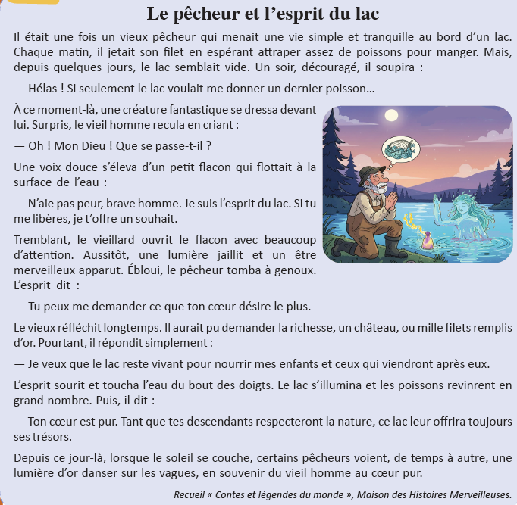
Avant de commencer, qui peut me rappeler la démarche à suivre pour deviner de quoi va parler le texte ?
Désigner des élèves au hasard. Recueillir leurs réponses et leur demander de les justifier. Fournir un feedback.
Pour deviner de quoi va parler un texte:
  ……………………………………………………………
  ……………………………………………………………
  ……………………………………………………………

Slide 46
Voici la démarche à suivre pour deviner le sens global d’un texte.
Apporter des précisions supplémentaires si nécessaire.
Pour deviner de quoi va parler un texte:
  ……………………………………………………………
  ……………………………………………………………
  ……………………………………………………………
  J’observe le titre, l’image, la forme générale, …
Je repère quelques mots importants.
  Je formule des hypothèses.

Slide 47
Maintenant, observez le texte et devinez le sens global à partir de ces questions.
Désigner des élèves au hasard. Recueillir leurs réponses et leur demander de les justifier. Fournir un feedback.
A quoi vous fait penser le titre le pêcheur et l’esprit du lac ?
  ………………………………………………………………………………………………………………………………
Regardez l’image et devinez ce qui s’est passé?
  ………………………………………………………………………………………………………………………………
Regardez début et la fin du texte.
  ………………………………………………………………………………………………………………………………

Slide 48
Voici les hypothèses que l’on peut deviner sur le sens global du texte.
Désigner des élèves au hasard. Recueillir leurs réponses et leur demander de les justifier. Fournir un feedback.
A quoi vous fait penser le titre le pêcheur et l’esprit du lac ?
  ………………………………………………………………………………………………………………………………
Regardez l’image et devinez ce qui s’est passé?
  ………………………………………………………………………………………………………………………………
Regardez début et la fin du texte.
  ………………………………………………………………………………………………………………………………
Une rencontre entre un pêcheur et un être mystérieux: l’esprit du lac!
Le pêcheur est en train de demander quelque chose à l’esprit du lac.
Le début: il était une fois…
La fin: depuis de jour-là…
La forme d’un conte…
Le texte qu’on va étudier est un conte

Slide 49
5 min

Slide 50
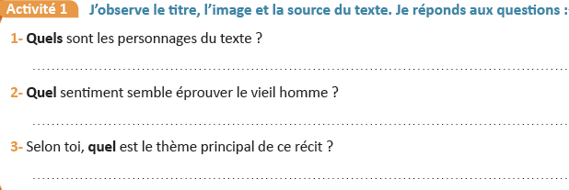
Maintenant, travaillez en binômes et formulez des hypothèses à partir de ces questions.
Rappeler la démarche du travail en binômes : travaillez seul puis comparez avec votre camarade.

Slide 51
Voici les hypothèses que l’on peut deviner sur le sens global du texte.
Confirmer ou infirmer les réponses en cherchant des indices dans le texte. Demander de justifier les réponses.
Le vieux pêcheur → personnage principal, qui vit au bord du lac
L’esprit du lac → créature fantastique qui apparaît dans le flacon
Au début, il est découragé et triste Quand l’esprit du lac apparaît, il est surpris et émerveillé. À la fin du récit, il montre de la gratitude et de la joie
Le thème principal est le respect de la nature et la protection de l’environnement.
On peut aussi dire que le récit parle de la bonté et de la générosité du cœur.

Slide 52
5 min

Slide 53
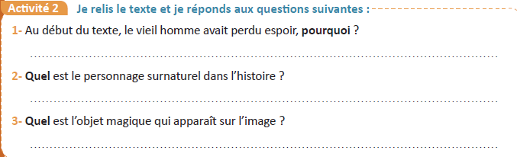
Maintenant, essayez d’identifier les parties composant le texte en répondant aux questions suivantes:.
Désigner des élèves au hasard. Recueillir leurs réponses et leur demander de les justifier. Fournir un feedback.

Slide 54
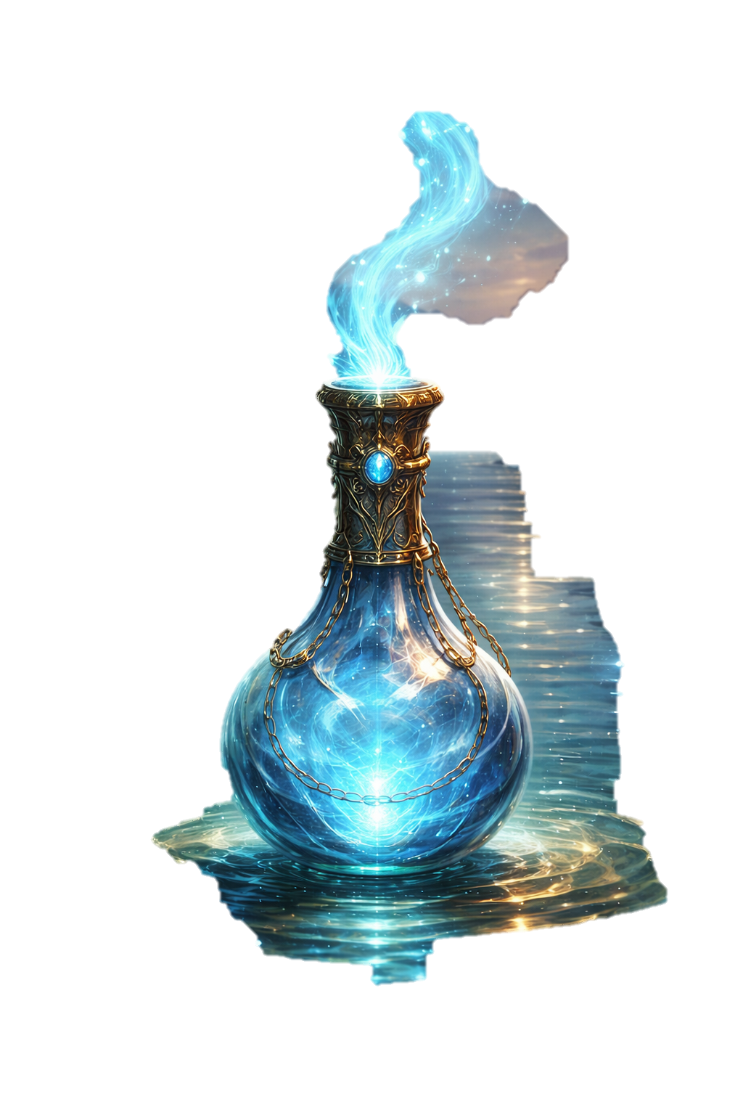
Voici le corrigé de l’exercice. On va vérifier ensemble nos réponses.
Accompagner les élèves en difficulté. Fournir un feedback.
Le vieil homme avait perdu espoir parce que le lac semblait vide.
Le personnage surnaturel est l’esprit du lac. C’est une créature fantastique.
L’objet magique est le flacon

Slide 55
5 min

Slide 56
Qui peut me dire ce que nous avons appris aujourd’hui ?
Désigner quelques élèves.
1. Aujourd’hui, nous avons mis en pratique la stratégie suivante :
2. Nous avons aussi mis en pratique la stratégie suivante :

Slide 57
Voici les réponses attendues.
Ces notes peuvent éventuellement servir de traces écrites.
1. Aujourd’hui, nous avons mis en pratique la stratégie suivante :
Utiliser le lexique des objets et êtres merveilleux.
Le garçon peut se transformer en oiseau pendant la nuit.
L’ombre protectrice suit l’enfant et le protège du danger.
Une force mystérieuse aide le héros à continuer son voyage.
Dans la forêt, ils rencontrent une créature fantastique très gentille.
2. Nous avons aussi mis en pratique la stratégie suivante :
Relever des éléments permettant de prédire de quoi va parler le texte:
  J’observe le titre, l’image, le début et la fin du récit, …
  Je repère les personnages et leurs actions.
  J’identifie les objets et être surnaturel pour comprendre qu’il s’agit d’un univers fantastique.

Slide 58

N’oubliez pas de faire ces activités à la maison.
Cet exercice fera l’objet d’une correction collective au début de la prochaine séance.
Effectuez à la maison les activités 2 p. 86 du livret.
Relire à haute voix le texte p. 87

